Slide 1

Měnová politika v České republice
FIU/NPPTP
Ing. Zuzana Szkorupová, Ph.D.
Katedra financí a účetnictví

Slide 2
Historický vývoj centrálního bankovnictví na území ČR
Období Rakousko-Uherska
  CB - Privilegovaná Rakouská národní banka; později Rakousko-Uherská banka
  Emise státovek pod kontrolou vlády
  Peníze kryty drahými kovy => měnová politika bez většího významu
Československá republika (1918 – 1939)
  CB – Národní banka Československá od roku 1926 (předtím Bankovní úřad ministerstva financí)
  CB pod kontrolou státu
  1919 měnová odluka (vznik československých korun – kryty zlatem pouze částečně – 25 % )
Období druhé světové války (1939 – 1945)
  CB - Národní banka pro Čechy a Moravu
  CB pod kontrolou Německa
  Duální oběh českých korun a německých marek
Československá republika (1945 – 1960)
  CB - Národní banka Československá; od roku 1950 Státní banka československá
  znovu zavedena československá koruna; uskutečnění peněžní reformy
  vznik jednostupňového bankovnictví
Československá socialistická republika (1960 – 1989)
  CB - Národní banka Československá (období monobanky)
  Měnová politika řízená plány
Česká a Slovenská federativní republika 1990 – 1992
  CB - Státní banka československá – centrální banka v tržních podmínkách
FIU/NPPTP Měnová politika v České republice

Slide 3
Měnová politika SBČS v období 1990 - 1992
Přechod na tržně orientovanou ekonomiku
Vznik dvoustupňového bankovního systému
SBČS plní jenom úlohu centrální banky
měnový plán se mění na tzv. prognózu hlavních makroekonomických měnových proporcí a strategických měnových záměrů
Hlavní cíl měnové politiky: vnitřní a vnější měnová stabilita (stabilní cenová hladina a stabilní měnový kurz domácí měny)
1990 –výrazná modifikace úvěrového transmisního mechanismu (stanoveny limity úvěrů poskytovaných obchodními bankami ve snaze udržet vývoj zprostředkujícího kritéria = celkový stav bankovních úvěru v ekonomice)
1991 – zprostředkující kritérium = peněžní zásoba = M2
1992 – měnový transmisní mechanismus - regulace peněžní zásoby přes operativní kritérium = nevypůjčené rezervy bank
FIU/NPPTP Měnová politika v České republice

Slide 4
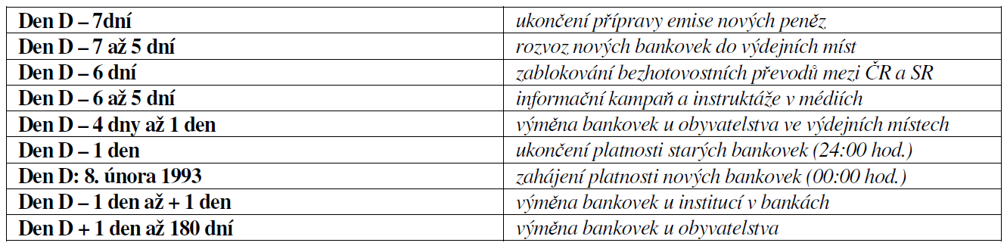
Měnová odluka Česka a Slovenska
Vznik 2 CB: Česká národní banka a Národná banka Slovenska (1.1.1993)
  Rozdělení většiny aktiv a pasiv proběhlo v poměru 2,29 : 1
Vznik 2 nových měn: česká a slovenská koruna (8. únor 1993)
FIU/NPPTP Měnová politika v České republice

Slide 5
Vývoj měnové politiky ČNB
Hlavní cíl: vnitřní a vnější stabilita měny
  Postup MP: měnový transmisní mechanismus
  zprostředkující kritérium - M2
  operativní kritérium - složky měnové báze (do 1996); krátkodobá úroková sazba - PRIBOR (od 1996)
Měnový kurz měl určen kurzové rozpětí => důležitou roli kurzové intervence
  Nejdříve fluktuační pásmo ±0,5 % od centrální parity
  1995 – CZK se stává volně směnitelnou měnou
  Postupné tlaky na zhodnocení koruny => rozšíření fluktuačního pásma na ±7,5 %
  5/1997 – spekulativní útok na českou korunu => masivní intervence ČNB (nepřímo zvýšením diskontní, lombardní a repo sazby; přímo nákupy koruny za zahraniční měny) => zavedení floatingu
Floating => změna konečného cíle – péče o cenovou stabilitu (vnitřní měnová stabilita)
  Postup MP: cílování inflace
  Operativní kritérium – krátkodobá úroková sazba - 2T repo sazba z prostých repo operací
  Indikátor MP – peněžní zásoba
FIU/NPPTP Měnová politika v České republice

Slide 6
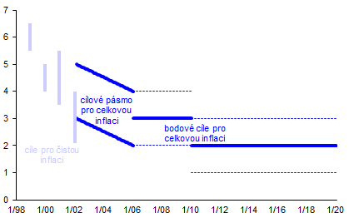
Inflační cíle ČNB
Více informací k cílování inflace najdete s souboru „FIU_NPPTP_P11__Měnová politika v ČR_Cílování inflace jako cesta k cenové stabilitě“
FIU/NPPTP Měnová politika v České republice

Slide 7
Základní úrokové sazby ČNB v %
FIU/NPPTP Měnová politika v České republice

Slide 8
Základní úrokové sazby ČNB v %
7. 2. 2020 | 2,25 | 1,25 | 3,25
17. 3. 2020 | 1,75 | 0,75 | 2,75
27. 3. 2020 | 1,00 | 0,05 | 2,00
11. 5. 2020 | 0,25 | 0,05 | 1,00
FIU/NPPTP Měnová politika v České republice

Slide 9
Základní úrokové sazby ČNB v %
 | 2T repo | Diskontní | Lombardní | Povinné minimální rezervy
 | sazba | sazba | sazba | z primárních vkladů (%)
 | (%) | (%) | (%) |  | stavebních
 |  |  |  | bank | spořitelen
 |  |  |  |  | a ČMZRB
24.06.2021 | 0,50 | 0,05 | 1,25
06.08.2021 | 0,75 | 0,05 | 1,75
01.10.2021 | 1,50 | 0,50 | 2,50
05.11.2021 | 2,75 | 1,75 | 3,75
23.12.2021 | 3,75 | 2,75 | 4,75
FIU/NPPTP Měnová politika v České republice

Slide 10
Základní úrokové sazby ČNB v %
 | 2T repo | Diskontní | Lombardní | Povinné minimální rezervy
 | sazba | sazba | sazba | z primárních vkladů (%)
 | (%) | (%) | (%) |  | stavebních
 |  |  |  | bank | spořitelen
 |  |  |  |  | a ČMZRB
04.02.2022 | 4,50 | 3,50 | 5,50
FIU/NPPTP Měnová politika v České republice

Slide 11
Konvenční měnová politika ČNB
Operace na volném trhu
  hlavní měnový nástroj - základní doba trvání repo operací je určena na 14 dní (2T repo sazba)
  doplňkový měnový nástroj – dobra trvání repo operací 3 měsíce (naposledy využity v 2001)
  nástroje jemného ladění – aplikace spíše vzácná
Automatické facility
  depozitní facilita (diskontní sazba)
  Marginální zápujční facilita facilita (lombardní sazba)
Povinné minimální rezervy
  2 % z objemu primárních závazků banky vůči nebankovním subjektům, jejichž splatnost nepřevyšuje 2 roky
FIU/NPPTP Měnová politika v České republice

Slide 12
Nekonvenční měnová politika ČNB (reakce na finanční krizi)
Mimořádné operace na podporu mezibankovního trhu
  Od 10/2008 dodávací repo operace se splatností dva a později i tři měsíce
  Od roku 2011:
Devizové intervence
  Započaty 7/11/2013 – asymetrický kurzový závazek na úrovni 27 CZK/EUR
  Ukončeny 6/4/2017
Úprava 2-týdenních dodávacích repo operací | do 31.12.2010 | od 1.1.2011
Frekvence vyhlašování repo operace: | 2 x týdně (pondělí a pátek) | 1 x týdně (pondělí)
Objednávky bank uspokojovány za fixní sazbu: | 2T repo sazba + 10 bp | 2T repo sazba + 10 bp
Úprava devizových swapů | do 31.12.2010 | od 1.1.2011
Maximální doba splatnosti: | 3 měsíce | 2 týdny
Uplatňované snížení kurzu (tzv. haircut): | 10 % | 5 %
FIU/NPPTP Měnová politika v České republice

Slide 13
Měnová politika ČNB
Diskuse nad aktuálním děním v oblasti měnové politiky ČNB
Studium odborných článků
FIU/NPPTP Měnová politika v České republice

Slide 14
Děkuji za pozornost ☺

